Slide 1


Yatırımcı Sunumu
Draw Your Own Line!

Slide 2

Sorunlar
Seyahate çıkacak kişiler, uçuş rezervasyonlarından konaklama planlamasına, bütçe takibinden rota oluşturmaya kadar birçok farklı platform ve uygulama kullanmak zorunda kalıyor. Tek bir merkezi çözümün eksikliği, süreci karmaşık ve zaman alıcı hale getiriyor.
Kullanıcıların ilgi alanlarına ve tercihlerine göre öneriler sunan, rotalar çizen ve seyahatin her aşamasında rehberlik eden bir yapay zeka asistanı bulunmuyor. Mevcut uygulamalar statik bilgiler sunarken, kişiselleştirilmiş ve dinamik bir deneyim sağlayamıyor.
Kullanıcılar, gezileri boyunca edindikleri anıları ve istatistikleri detaylı bir şekilde saklayabilecekleri ve sosyal medya platformlarında paylaşabilecekleri bir dijital seyahat günlüğüne ihtiyaç duyuyor. Mevcut çözümler, seyahatin duygusal ve sosyal boyutunu yeterince desteklemiyor.

Slide 3
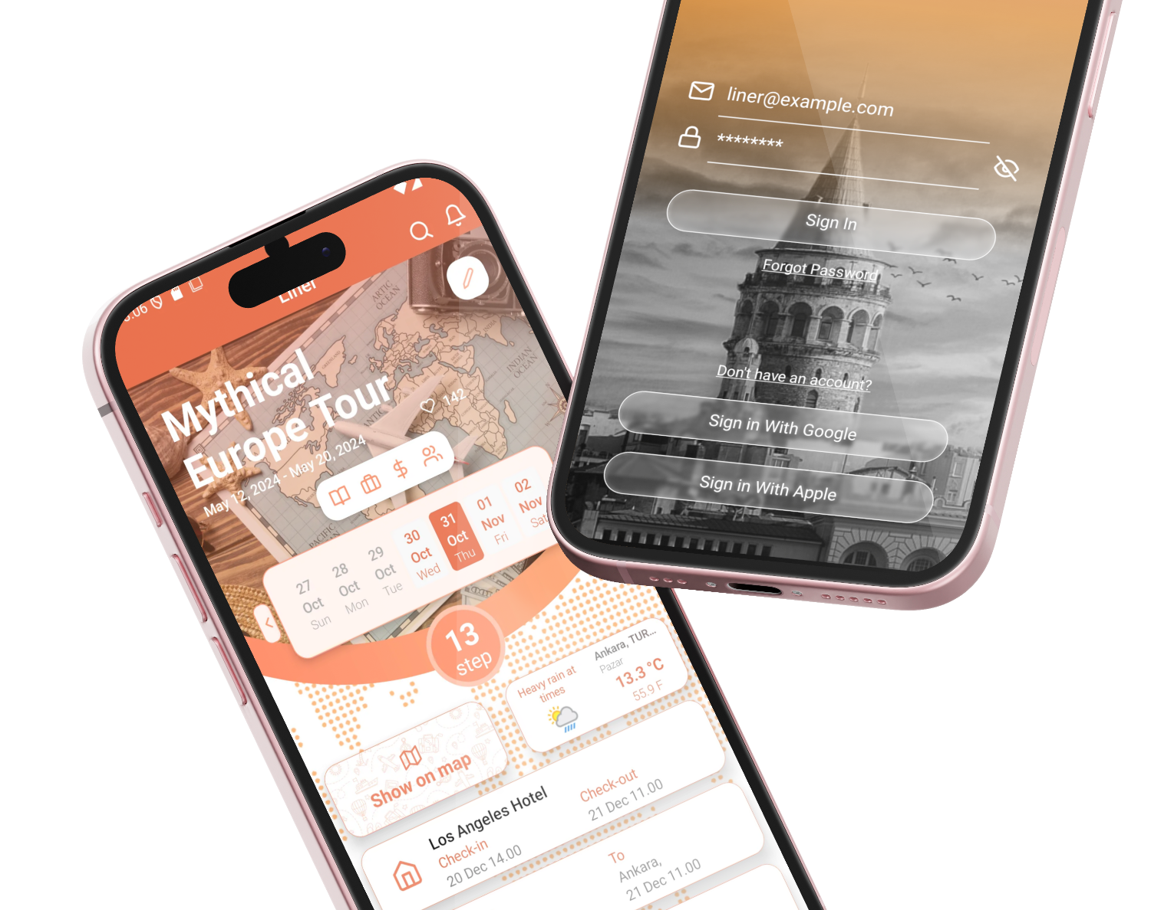
Geziye Çıkacak Bir Kişinin Telefonuna İlk İndireceği Uygulama
Seyahat planlaması, yolculuk boyunca rehberlik ve anıların saklanması gibi süreçlerde yaşanan zorlukları ortadan kaldırarak, kullanıcıların ihtiyaç duyduğu tek ve en kapsamlı çözüm olmayı hedefliyoruz.

Slide 4

Pazar Payı
Uygulama, pazara tüm özellikleri ile çıktıktan bir yıl sonra (2027 yılının son çeyreği) pazarın %0.4’lük payına sahip olmak ve turizm sektöründeki işletmelerin reklamlarını hedef kitleleri ile doğrudan buluşturarak gelir kalemimizin büyük bir kısmını oluşturmayı hedefliyoruz.
in million USD
Most recent update: Mar 2024
Source: Statista Market Insights

Slide 5

Hedef Pazar
2 milyar
Toplam Mevcut Pazar (TAM)
800 milyon
Erişilebilir Mevcut Pazar (SAM)
800 bin
İlk Hedef Pazar (SOM)

Slide 6

Hedef Pazar
Birincil Hedef Kitle: Seyahat Planlayan Kullanıcılar
Seyahate çıkmayı planlayan ve bunun için rota oluşturma, konaklama ve ulaşım düzenlemeleri yapma, bütçesini yönetme ve keşfetme araçlarına ihtiyaç duyan herkes.
İkincil Hedef Kitle: Gezginler ve İçerik Üreticileri
Seyahatlerini sadece yaşamakla kalmayıp, aynı zamanda deneyimlerini paylaşmayı seven, sosyal medya üzerinden yeni rotalar keşfetmek isteyen ve diğer gezginlerin önerilerinden ilham alan macera tutkunları.
Üçüncül Hedef Kitle: Turizm Sektörü ve İşletmeler
Turizm sektöründe yer alan ve hedef kitlelerine doğrudan ulaşmak isteyen otel, restoran, tur rehberleri ve diğer turizm işletmeleri.

Slide 7

Farklılıklarımız
Yapay zeka destekli rota oluşturma ve öneri sistemi
CarPlay ve akıllı saat desteği
Çevrimdışı modda otomatik oluşturulan rotalar
Grup organizasyon araçları
Sosyal medyalarla uyumlu anı defteri çıktısı

Slide 8



2025 Timeline
Q1
Q2
Q3
Q4
Prototip
MVP
AR-GE
Gelir Modelleri
Prototipin tamamlanması ve iş gücü için yatırım bulunması.
MVP bitimi, piyasaya çıkış ve şirketleşme.
AR-GE çalışmaları ve takımın büyütülmesi.
Paydaşlar ile anlaşmaların yapılması ve gelir modellerinin çeşitlendirilmesi

Slide 9
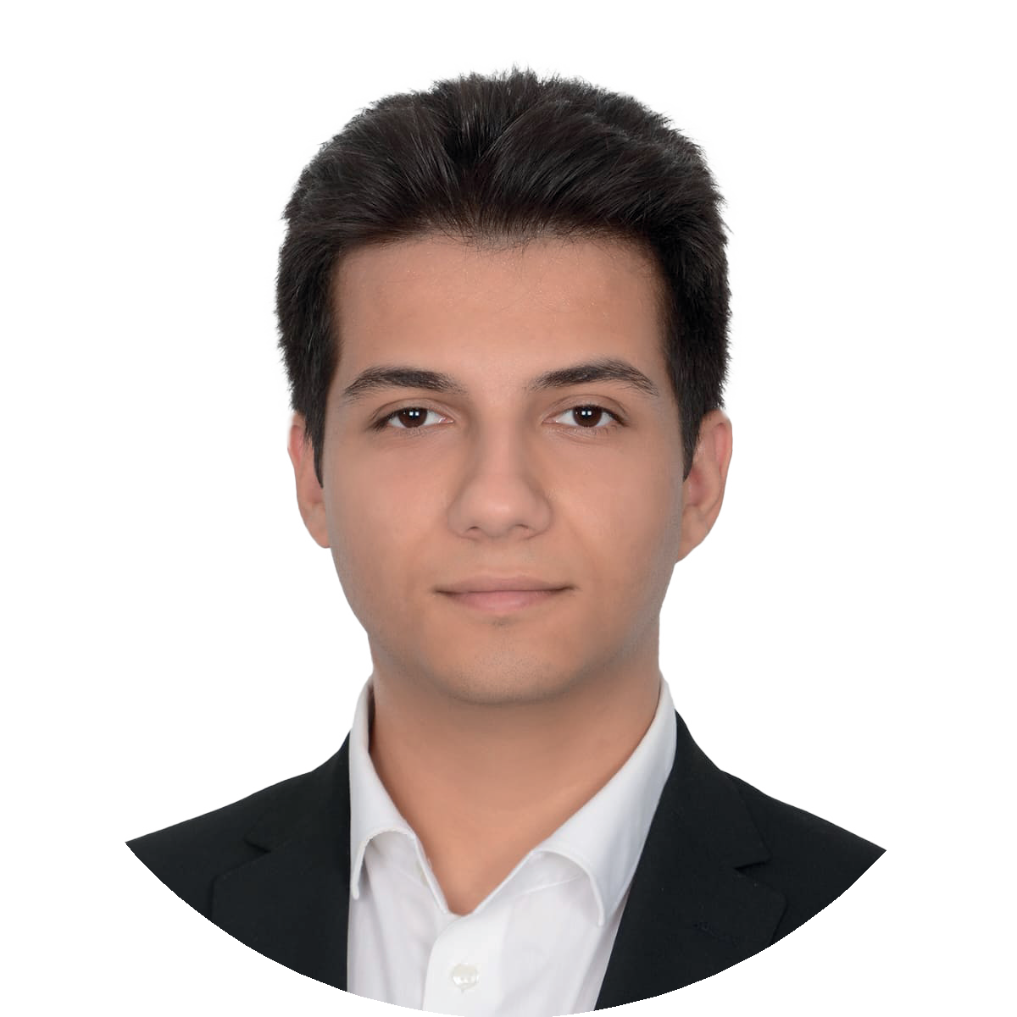


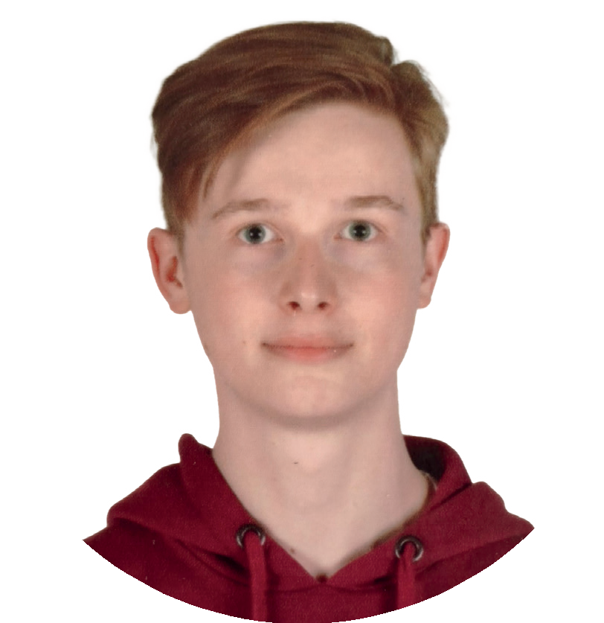

Ekiple Tanışın
Berkay Güneş
Pazarlama ve Arayüz Tasarımları
Hüsrev Özbalık
Yazılım Geliştirici
Murat Can Baştuğ
Takım Lideri
Doğukan Durgun
Yazılım Geliştirici
Yusuf Diner Yıldız
Yazılım Geliştirici

Slide 10





İletişime Geç
Telefon No
+90 536 966 60 09
Gmail
lineinfo@apphona.com
Website
https://www.apphona.com

